Slide 1

Тақырыбы:
КӨМІРСУЛАРДЫҢ ҚАСИЕТТЕРІ ЖӘНЕ ҚЫЗМЕТТЕРІ
10 сынып
жаратылыстану- математикалық бағыт
1

Slide 2
Оқу мақсаты
10.4.1.2 - көмірсуларды құрылымы, құрамы және қызметтері бойынша жіктеу
Бағалау критерийлері
-көмірсуларды құрылымы, құрамы және қызметі бойынша жіктейді
<number>

Slide 3

КӨМІРСУЛАР
Полисахаридтер тобына кіретін көмірсулардың негізгі ерекшелігі-құрылымының көлемдігінде.
Көмірсулардың құрамындағы мономерлердің байланысу реттілігі бойынша жіктелуі
Сызықтық
- С-С-С-С-
целлюлоза т.б.
Тармақты
С-С-С-С-
- С
- С
-гликоген,
-хитин т.б.
<number>

Slide 4
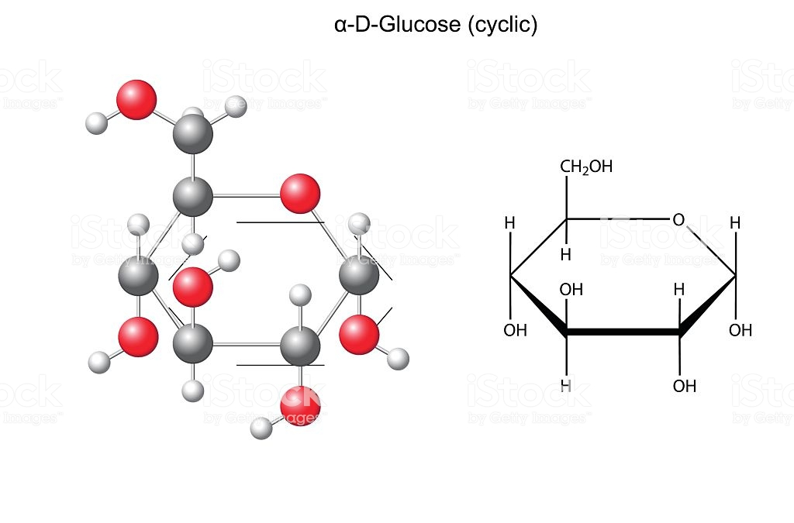
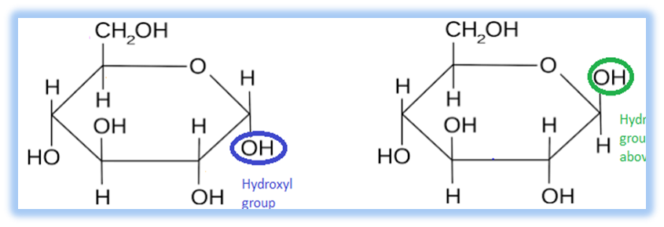
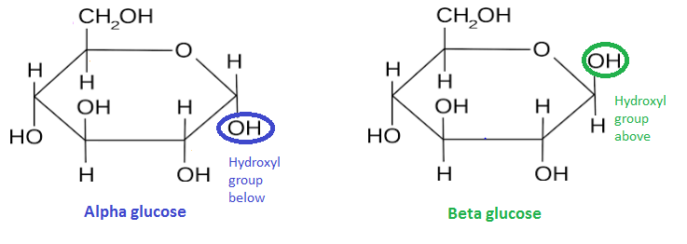
МОНОСАХАРИДТЕРДІҢ ҚАСИЕТТЕРІ
Моносахаридтер -суда жақсы еритін, спиртте нашар, эфирде ерімейтін түссіз кристалл заттар.
Ең негізгі моносахарид- глюкоза.
Химиялық формуласы- С₆Н₁₂О_{6.}
Қандағы қалыпты мөлшері -0,12%
Глюкозаның тотығуы :
С₆H₁₂О₆+6O₂=6CO₂+6H₂О+686 ккал
Глюкозаның организмдегі тұрақты көзі-гликоген. Глюкозаның жеткіліксіздігінен туындайтын ауру-ацидоз бен кетоз,
артық мөлшерінен туындайтын ауру-диабет ауруы
Глюкоза модельі
α-глюкоза мен β-глюкоза молекулаларының айырмашылықтары
α-глюкоза
β-глюкоза
<number>

Slide 5
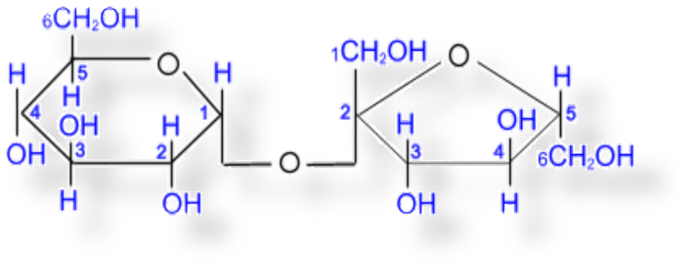
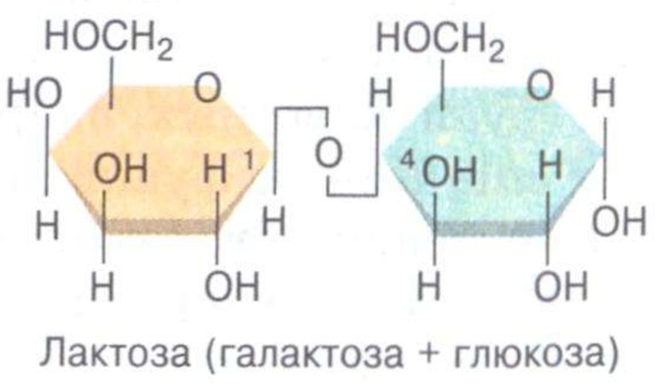
ДИСАХАРИДТЕРДІҢ ҚАСИЕТТЕРІ-С₁₂Н₂₂О₁₁
Негізгі өкілі –сахароза
Сахароза-негізгі дисахаридтердің бірі.
Сахароза-адам организміндегі негізгі көмірсулардың бірі, түссіз,кристалды зат.
200 °С-тан жоғары температурада карамельдер түзіп ыдырайды.
Олар адамның асқазан сөліндегі НСl-дың және ашішектің шырышты қабатындағы сахарозаның әсерінен гидролизденеді.
Сахароза тамаққа тәтті дәм беру үшін күнделікті қолданылатын қанттың құрамында (99,75%) болады.
Дисахаридтердің келесі өкілі- лактоза(сүт қанты). Тек сүтте ғана кездесетін дисахарид.
Ол галактоза және глюкоза қалдықтарынан тұрады.
Ана сүтінде лактозаның мөлшері 7г/100мл-ді құрайды.
Сиыр мен ешкінің сүтіндегі мөлшері - 4,5г / 100мл.
Лактоза-ана сүтімен сүтқоректілер сүтінің негізгі құрамдас бөлігі.
Лактоза ішекте кальцийдің сіңірілуін жеңілдетеді.
Сахарозаның құрылымдық формуласы
Сахароза (глюкоза + фруктоза)
Лактозаның құрылымдық формуласы
<number>
<number>

Slide 6
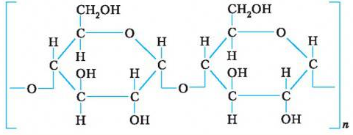
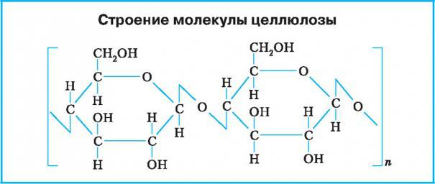
ПОЛИСАХАРИДТЕРДІҢ ҚАСИЕТТЕРІ- (С₆Н₁₀О₅)_{n}
Крахмал
Целлюлоза
Крахмал-өсімдіктерде қорға жиналатын негізгі полисахарид.
Құнарлылығы - 4,2ккал/г.
Ол өсімдіктің жасыл жапырақтарында фотосинтез нәтижесінде түзіледі.
Маңызы
Өсімдіктердің негізгі қор заты. Бидайдың, арпаның, күріштің, сұлының дәнегінде, сонымен қатар картоп түйнегінде, жүгері мен үрмебұршақта болады.
Целлюлоза-негізгі құрам бөліктері өсімдіктер жасушаларының қабығын түзетін полисахарид.
Талшықты зат, суда және қарапайым органикалық еріткіштерде ерімейді.
Маңызы
Тағам құрамындағы целлюлоза негізгі тағамдық талшықтардың бірі болып табылады. Ол астың қорытылуында және дұрыс тамақтануда маңызды рөл атқарады.
<number>

Slide 7










КӨМІРСУЛАРДЫҢ ТІРІ ОРГАНИЗМДЕГІ ҚЫЗМЕТІ
Энергетикалық қызметі
Метаболизмдік қызметі
Құрылыстық қызметі
энергиямен қамтамасыз етеді
(1гкөмірсудың тотығуы кезінде 17,6 кДж энергия босап шығады);
осмостық қысымның реттелуін бақылайды;
энергия көзі ретінде қорға жинақталады;
АМФ-ты синтездеуге және фотосинтез процесіне қатысады;
пентозалар мен гексозалар полисахаридтер синтезіне қатысады.
өсімдік жасушаларының қабырғасын түзуге қатысады;
өсімдік жасушаларының қабырғасын түзуге қатысады;
Хитин көптеген буын аяқтылардың жабыны және саңырауқұлақ жасуша қабырғасының құрамына кіреді;
Рецепторлық қызметі
Қорғаныш қызметі
заттардың тасымалдануына қатысады;
сыртқы жағымсыз әсерлерді сезуші «Қарауыл» қызметін атқарады;
Өсімдіктекті организмдер үшін қорғаныш қызметін атқарады
<number>

Slide 8
Тапсырма № 1
Көмірсудың құрамына кіретін элементтерді жазыңыздар:
__________, _________, _______.
Дескриптор:
Көмірсулардың құрамына кіретін элементтерді анықтайды
<number>

Slide 9
Дұрыс жауап
Көмірсудың құрамына кіретін элементтер:
көміртегі, оттегі, сутегі.
<number>

Slide 10
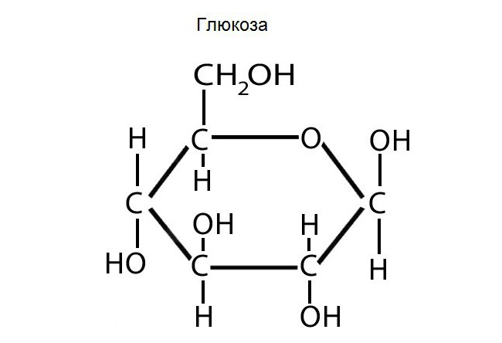
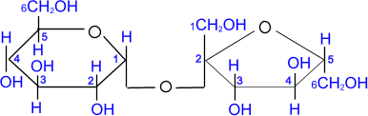
Тапсырма № 2
Сызбаны қолдана отырып, төменде берілген кестені толтырыңыз:
А.
В.
С.
Көмірсудың аты | Көмірсудың тобы
А.
В.
С.
Дескриптор:
Көмірсуларды құрылымы бойынша біріктіріп, топтарға жіктейді
<number>

Slide 11
Дұрыс жауап
Көмірсудың аты | Көмірсудың тобы
А. глюкоза | моносахарид
В. сахароза | дисахарид
С. целлюлоза | полисахарид
Үй тапсырмасы
<number>
<number>

Slide 12
Сабақты бекіту
Көмірсуларды құрылымы, қызметтері бойынша жіктеңіз.
Өкілі | Формуласы | Құрылымы бойынша жіктелуі (моно, ди, полисахарид) | Қызметтері
Глюкоза | С₆Н₁₂О₆
Сахароза |  | дисахарид
Лактоза |  |  | Сүтқоректілер төлдерінің басты энергия көзі. Ішекте кальцийдің сіңірілуін жеңілдетеді
Крахмал
Целлюлоза | (C₆H₁₀O₅)_{n}
Дескриптор:
Көмірсуларды құрылымы, қызметтері бойынша жіктейді.
<number>

Slide 13
Дұрыс жауап
Көмірсуларды құрылымы, қызметтері бойынша жіктеңіз.
Өкілі | Формуласы | Құрылымы бойынша жіктелуі (моно, ди, полисахарид) | Қызметтері
Глюкоза | С₆Н₁₂О₆ | моносахарид | Балдың құрамында болады. Адам ағзасында бұлшықеттерде, қан құрамында және ағзадағы ұлпалар мен жасушаның негізгі энергия көзі.
Сахароза | C₁₂H₂₂O₁₁ | дисахарид | Өсімдіктердің тұқымында, жемісінде, тамырында көп мөлшерде кездеседі. Тамаққа тәтті дәм беру үшін күнделікті қолданылатын қанттың құрамында болады.
Лактоза | C₁₂H₂₂O₁₁ | дисахарид | Сүтқоректілер төлдерінің басты энергия көзі. Ішекте кальцийдің сіңірілуін жеңілдетеді
Крахмал | (С₆Н₁₀О₅)_{n} | полисахарид | Аса маңызды қоректік заттардың негізгі құрамдас бөлігі
Целлюлоза | (C₆H₁₀O₅)_{n} | полисахарид | Өсімдіктердің жасушаларының қабығының негізгі құрам бөлігі. Өсімдіктерге беріктік, тірек қасиетін беретін талшықтар целлюлозадан тұрады. Ол астың қорытылуында және дұрыс тамақтануда маңызды рөл атқарады
<number>

Slide 14
Түсіндім______________________________________
Түсінуді қажет етеді _________________________ _____________________________________________
Түсінбедім____________________________________
<number>
<number>

